Slide 1




DÉTECTION SEMI-AUTOMATISÉE DES INFECTIONS DU SITE OPERATOIRE DANS LA CHIRURGIE DU RACHIS:
VALORISATION DES BASES DE DONNÉES CLINIQUES
Mémoire DES de Santé publique
Francesco MONTI 26/09/2023
Notes:
Bonjour tout le monde, aujourd’hui je vais vous présenter mon travail pour le mémoire du DES en santé publique, titré «……………………..»

Slide 2
Infections du Site Operatoire (ISO)
Intro
Methodo.
Résultats
Discussion
Conclusion
« infection au niveau de l'incision chirurgicale dans les 30 jours suivant l'opération, ou dans l'année si un implant est en place »
Volume: 2ème cause d’infections nosocomiales
Incidence : 2% à 5% (+ si procédure complexe)
Morbidité et $: 7 à 11J d'hospitalisation supplémentaires
Mortalité: OR: 2 à 11 si décès, responsabilité ISO dans 77 % des cas
Notes:
pourquoi les ISOs sont un sujet qui mérite attention
Les infections du site opératoire (ISO) sont les deuxièmes infections nosocomiales (acquises à l'hôpital) les plus fréquentes après les infections des voies urinaires.
Bien que le risque d'IAS soit généralement faible, les IAS sont fréquentes en raison du volume élevé d'interventions chirurgicales effectuées.
Les IAS surviennent chez 2 % à 5 % des patients subissant une chirurgie en hospitalisation (toutes chirurgies confondues), et les taux sont généralement plus élevés pour des procédures complexes comme la chirurgie de la colonne vertébrale, en cas de patients agés ou obèses
En cas d’ISO on s’attend à entre 7 à 11 jours d'hospitalisation supplémentaires, un cout plus élevé pour le système, un risque plus élevé de séquelles et de mortalité
Les patients chirurgicaux qui développent une ISO ont un risque de mortalité entre deux et onze fois plus élevé que les patients sans ISO ;
77 % des décès chez les patients avec ISO sont directement attribuables à l’ISO.

Slide 3
Surveillance ISO du rachis
Intro
Methodo.
Résultats
Discussion
Conclusion
Important indicateur de la qualité des soins
Feedback-loop avec les chirurgiens
Pratiques actuelles :
1 infirmier
4h/semaine
Surveillance limité à certaines UM Chronophages et dépistage inadapté à la charge de travail
Notes:
Les ISO sont un indicateur important de la qualité des soins et leur suivi est une activité importante du service d'hygiène.
Comme je l'avais présenté lors de la présoutenance, l'idée initiale était de collaborer avec le service d'hygiène afin de réduire la charge de travail liée à cette tâche, en particulier les ISO du rachis.
Aujourd'hui, le suivi des ISO rachidiennes est effectué manuellement par un infirmier qui consacre un après-midi par semaine à cette tâche.
Il se rend dans les UF d’orthopedie, interagit avec le personnel et tient un registre des patients ayant eu une ISO.
Ce dépistage est inadapté à la charge de travail et, en plus du temps passé par l'infirmier, on devrait aussi facturer les temps que les autre pro de la santé dédient à l’infirmier lui-même.
De plus, seuls certains services sont couverts et le processus n'est donc pas exhaustif.

Slide 4
Objectifs
Intro
Methodo.
Résultats
Discussion
Conclusion
Utiliser l'Entrepôt de Données du CHU de Rouen pour améliorer l’exhaustivité et réduire la charge de travail associée à la surveillance des ISO du rachis
Mettre en place un algorithme de recherche des ISO
Fournir accès à la cohorte via EDSaN Consult
Validation manuelle par le service d’hygiène
Notes:
Utiliser l'Entrepôt de Données du CHU de Rouen pour améliorer l’exhaustivité et réduire la charge de travail associée à la surveillance des infections du site opératoire (ISO) du rachis
Une fois l'algorithme de recherche développé, il est possible de donner au service d'hygiène l'accès aux données de la population sélectionnée, via EDSaN Consult, une interface graphique optimisée pour consulter et classer rapidement un grand nombre de dossiers.

Slide 5
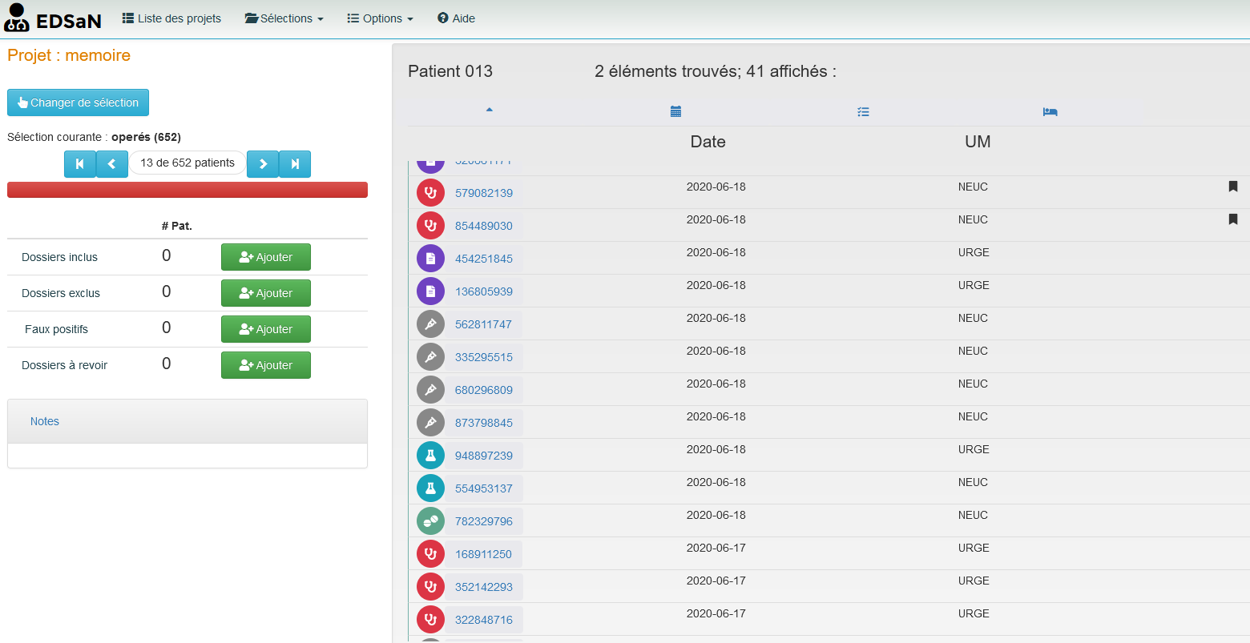
Intro
Methodo.
Résultats
Discussion
Conclusion
Notes:
Pour vous donner une idée, EDSaN consulte se présente comme ça:
Dans cet example on a un population de 652 sujet et actuellement on visualise, sur la droite, tous les documents relatifs au patient n°13.
Différents types de documents sont marqués par differentes icones et un petit drapeau sur la droite marque les documents capturés par l’algorithme afin de diriger l’attention vers les information les plus importantes.
Sur la gauche on a des boutons verts pour classer les patients et la possibilité de prendre des notes

Slide 6


En pratique:
Intro
Methodo.
Résultats
Discussion
Conclusion
Développement algorithme
Identifier patients
Identifier les ISO
Validation algorithme
Révision manuelle échantillon randomisé (300 patients) via EDSaN Consult
Calcul des métriques épidémiologiques (sensibilité, spécificité, F-score, etc…)
Estimer économies et
Notes:
Utiliser l'Entrepôt de Données du CHU de Rouen pour améliorer l’exhaustivité et réduire la charge de travail associée à la surveillance des infections du site opératoire (ISO) du rachis
accès à la cohorte de patients via l'interface EDSaN Consult, optimisée pour parcourir rapidement un grand nombre de dossiers et classer les patients en inclus/exclus/autres, et que nous utilisons normalement pour sélectionner la population à inclure dans les études.
Notare che l’algoritmo può solo identificare le ISO, non il legame tra ISO e operazione. Questo legame non è ricostruibile in modo affidabile da parte di una macchina ed il giudizio dell’uomo risulta fondamentale in questo caso.

Slide 7


Critères d’inclusion
Intro
Methodo.
Résultats
Discussion
Conclusion
Date: 01-01-2020 → 31-12-2020
Patients opérés au CHU de Rouen, toutes UMs confondues
Chirurgie du rachis (liste d’actes CCAM + liste matériaux chir)
Infection du site opératoire (text mining + CIM-10 + actes CCAM)
Dans les 30 j implant
Dans les 365 j implant
Notes:
J’ai pris le 2020 sans une raison particulière, simplement c’était l’année pour laquelle j’aurais du comparer mon travail à ce de l’equipe d’hygiène
On s’intéresse seulement on patients operés au CHU de Rouen, toutes UM confondues
Il est possible cibler les patients operés grace à une liste d’actes CCAM, très specifiques, liste validée avec le DIM et grace au fait que dans EDSaN on a la liste des materiaux chirurgicaux associés a chaque intervention, c’est facile de savoir si on a mis un implant en place, pièce d’information fondamentale pour savoir si on est dans le périmètre de la définition d’ISO . Pour rappel, 30j de délai sans implant, 365 si implant.

Slide 8
Résultats
Intro
Methodo.
Résultats
Discussion
Conclusion
 | Estimate | 95% CI
Sénsibilité (rappel) | 0.82 | 0.68, 0.92
Spécificité | 0.98 | 0.95, 0.99
PPV (précision) | 0.86 | 0.72, 0.95
NPV | 0.97 | 0.94, 0.99
Proportion correctement classé | 0.95 | 0.92, 0.97
F1-score | 0.841
Matthews coefficient correlation | 0.814
Patients operés au rachis en 2020: 652
Infections : 79 ISO retrouvées, dont 77 pertinent
Prévalence ISO : ~12.1%
Temps moyen via EDSaN Consult : 5,75 minutes
Economies potentielles:
~ 63.5h / an / infirmier
~ 2090€ / an / infirmier
Notes:
Diapositive : Résultats - Aperçu et Principales Métriques
En 2020, 652 patients ont subi une chirurgie spinale avec une prévalence de SSI de 12,11%.
Sensibilité de l'algorithme : 82%, Spécificité : 98%, Score F1 : 0,841.
Temps moyen par cas via EDSaN Consult : 5,75 minutes.
Diapositive : Gains d'efficacité et Implications Économiques
Gain de temps estimé : environ 6 811 minutes par an, soit environ 64,5% du temps actuellement alloué à cette tâche.
Calcul : 10560 m/y − 3749 m/y = 6811 m/y
6811/10560 = 64.5%
Économies financières estimées : environ 2 090 € par an par infirmière.
Calcul : 32400 € × 0,645 = 2090 €
C'est sans compter le gain de temps et d'argent dû au fait que vous n'allez pas déranger les autres membres du personnel pour leur demander des choses.

Slide 9


Discussion
Intro
Methodo.
Résultats
Discussion
Conclusion
Limitations
Terminologie clinique vague → impacte sur la sensibilité
NO Gold Standard
Limité aux données informatisées
Absence de lien avec la médecine de ville / autres H
Points Forts
Bonne performance globale
- 64,5%
- 2090€ / an / infirmier dédié
Surveillance élargie à toutes les UM
Facilement adaptable à d’autres contextes
↑ QoL :
NO déplacement
NO dépendance des autres
↑ transparence
Notes:
Points forts
L'algorithme présente un bon équilibre entre sensibilité et spécificité, et il pourrait être un appui robuste et fiable pour le suivi des SSI en combinaison avec l’interface graphique d’EDSaN Consult
Les gains d'efficacité en temps et en coûts sont substantiels, ce qui permetterait une meilleure allocation des ressources. Cela ne prend pas en compte le temps gagné par le personnel de la chirurgie
L'algorithme étend la surveillance à tous les services, alors que seulement les UF d'orthopédie sont actuellement surveillés. Ces patients sont également pris en charge ailleurs, par exemple en neurochir ou en chir pédiatrique.
Il serait très facile d’adapter l’approche à d’autres contextes qui demandent une surveillance continue
Le personel n’aurait plus besoin de se déplacer et aller «embeter» le personel des UF de chirurgie
Tout le processus serait plus transparent
Limitations et Défis
Sensibilité plus faible due à des notes cliniques vagues et à une réticence à documenter les complications.
Absence d’un gold standard:
En fait, le problème est que je ne sais pas si je les ai vraiment TOUTES récupérés les infection.
Toutefois, la liste des actes de la CCAM devrait me permettre de récupérer la population cible avec un degré élevé de fiabilité, de sorte que je pense que nous sommes proches de la réalité.
si les patients ne reviennent pas à l'hôpital, les cas ne seront jamais capturés et on pourrait avoir des patients pris en charge pour leur ISO ailleurs ou en médecine de ville
Par rapport aux pratiques courantes, cette méthode n’a pas accès à eventuelles données non informatisées, mais rien n’empeche d’aller les consulter dans le doute

Slide 10
Conclusions et directions futures
Intro
Methodo.
Résultats
Discussion
Conclusion
La détection semi-automatique des ISO du rachis semblerait offrir nombreuses avantages, offrant une approche robuste et plus efficiente en comparaison aux pratiques actuelles
Elargissement du perimètre de la surveillance des ISO du rachis
meilleure allocation des ressources humaines
Reduction des couts
↑qualité des soins
Des travaux futurs sont nécessaires pour affiner l'algorithme et pour explorer son applicabilité à d'autres domaines chirurgicaux
Notes:
Diapositive : Conclusions
Cette étude démontre le potentiel d'automatisation dans la détection des SSI, offrant une approche plus efficace et rentable comparée aux méthodes manuelles actuelles.
Les résultats indiquent une forte spécificité et une sensibilité acceptable, faisant de cet algorithme un outil fiable pour le suivi des SSI en complément de la surveillance manuelle.
Les gains d'efficacité en temps et en ressources humaines ouvrent la voie à une meilleure allocation des ressources et à une amélioration de la qualité des soins.
Des travaux futurs sont nécessaires pour affiner l'algorithme et pour explorer son applicabilité à d'autres domaines chirurgicaux.
Diapositive : Implications et Directions Futures
Possibilité d'adapter l'algorithme pour d'autres types de chirurgies et complications.
Création d'une boucle de rétroaction plus transparente et immédiate, qui pourrait être instrumentale pour améliorer les procédures chirurgicales et les soins postopératoires.

